Slide 1
A pálinka mesterei
Rózsa Levente, Kovács Bence, Németh Bence

Slide 2
Miért Ezt a témát választottuk?
Csapatunk tagjai falusi gyökerekkel rendelkeznek
Közösen ismertük meg a hagyományos falusi életet
Ez a tradíció egyre inkább háttérbe szorul
Különösen a fiatalok körében csökken az érdeklődés
Pedig sok faluban még mindig közösségi esemény
Célunk:
A kulturális örökség megőrzése
Az érdeklődés felkeltése a pálinkafőzés iránt
Mások inspirálása a hagyomány felfedezésére és továbbvitelére

Slide 3
Ki mit csinál?
Rózsa Levente
Frontend
Kovács Bence
Dokumentáció ppt
Németh Bence
Backend

Slide 4
Weboldal Funkciói
Webshop:
Pálinkák rendelése
Kosár kezelése
E-mail értesítés küldése
Interaktív játék:
Mozgás a virtuális térben
Pontgyűjtés
Kupon szerzése 15 pontért
Heti egyszeri játék, ranglista frissítése
Adminisztrátori felület:
Pálinkák hozzáadása/törlése
Felhasználói jogosultságok kezelése
Regisztráció és bejelentkezés:
18+ ellenőrzés és hozzáférés biztosítása

Slide 5
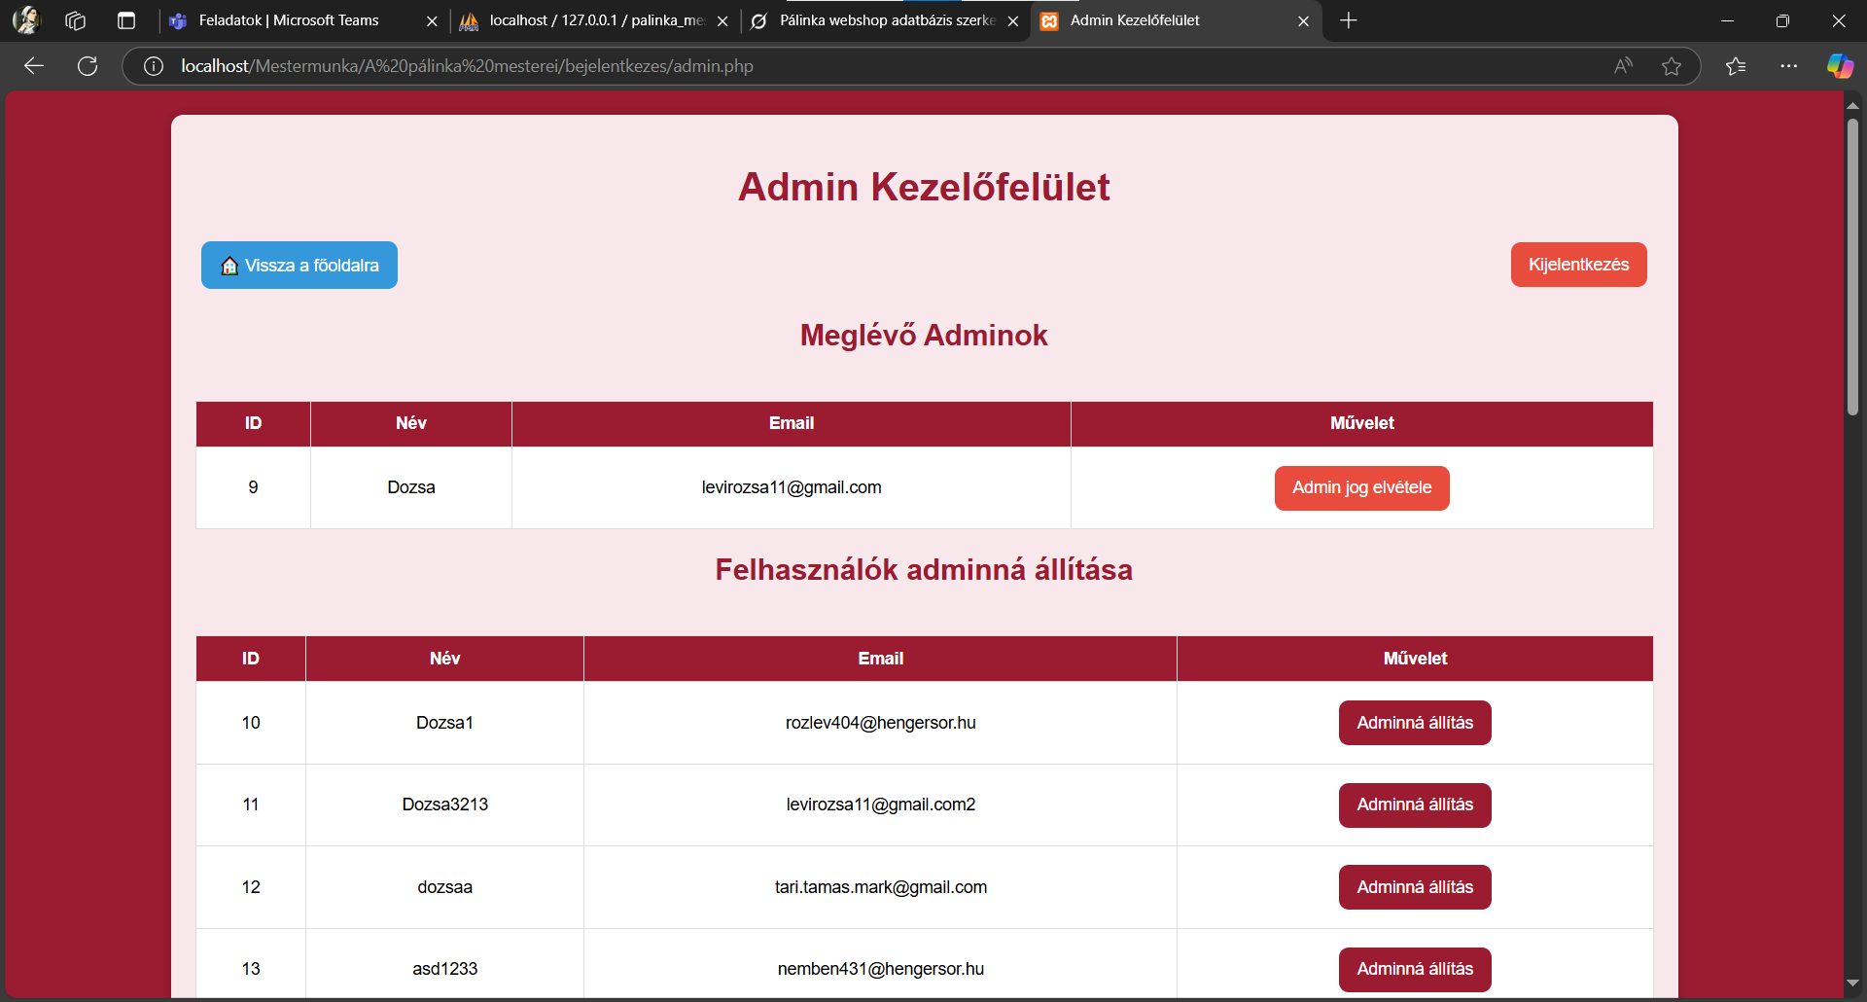
Weboldal
Admin Kezelőfelület (admin.php)
Látható: Adminisztrátori felület táblázatokkal és űrlapokkal:
Lista a meglévő adminokról és felhasználókról, admin jogok adása/elvételének lehetősége.
Pálinkák listája (név, alkohol%, ár, készlet, kép) módosítási és törlési opciókkal.
Új pálinka hozzáadása űrlap (név, alkohol%, ár, kép URL, készlet).
Mit csinál:
Csak adminok számára elérhető (PHP session ellenőrzés).
Készlet módosítása (növelés/csökkentés), új pálinka hozzáadása, meglévő törlése.
Felhasználók adminná tétele vagy admin jogok elvétele.
Adatbázissal kommunikál (palinka_mesterei).

Slide 6
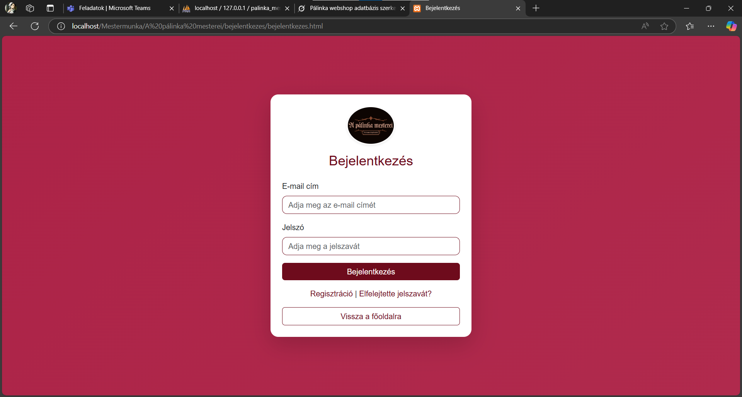
Weboldal
Bejelentkezés (bejelentkezes.html)
Látható: Egy egyszerű bejelentkezési űrlap Bootstrap alapú dizájnnal, amely e-mail címet és jelszót kér. Van logó, "Regisztráció" és "Elfelejtett jelszó" link, valamint egy "Vissza a főoldalra" gomb.
Mit csinál: Lehetővé teszi a felhasználók számára, hogy bejelentkezzenek a rendszerbe. A form adatokat POST metódussal küldi el (valószínűleg egy PHP szkriptnek).

Slide 7
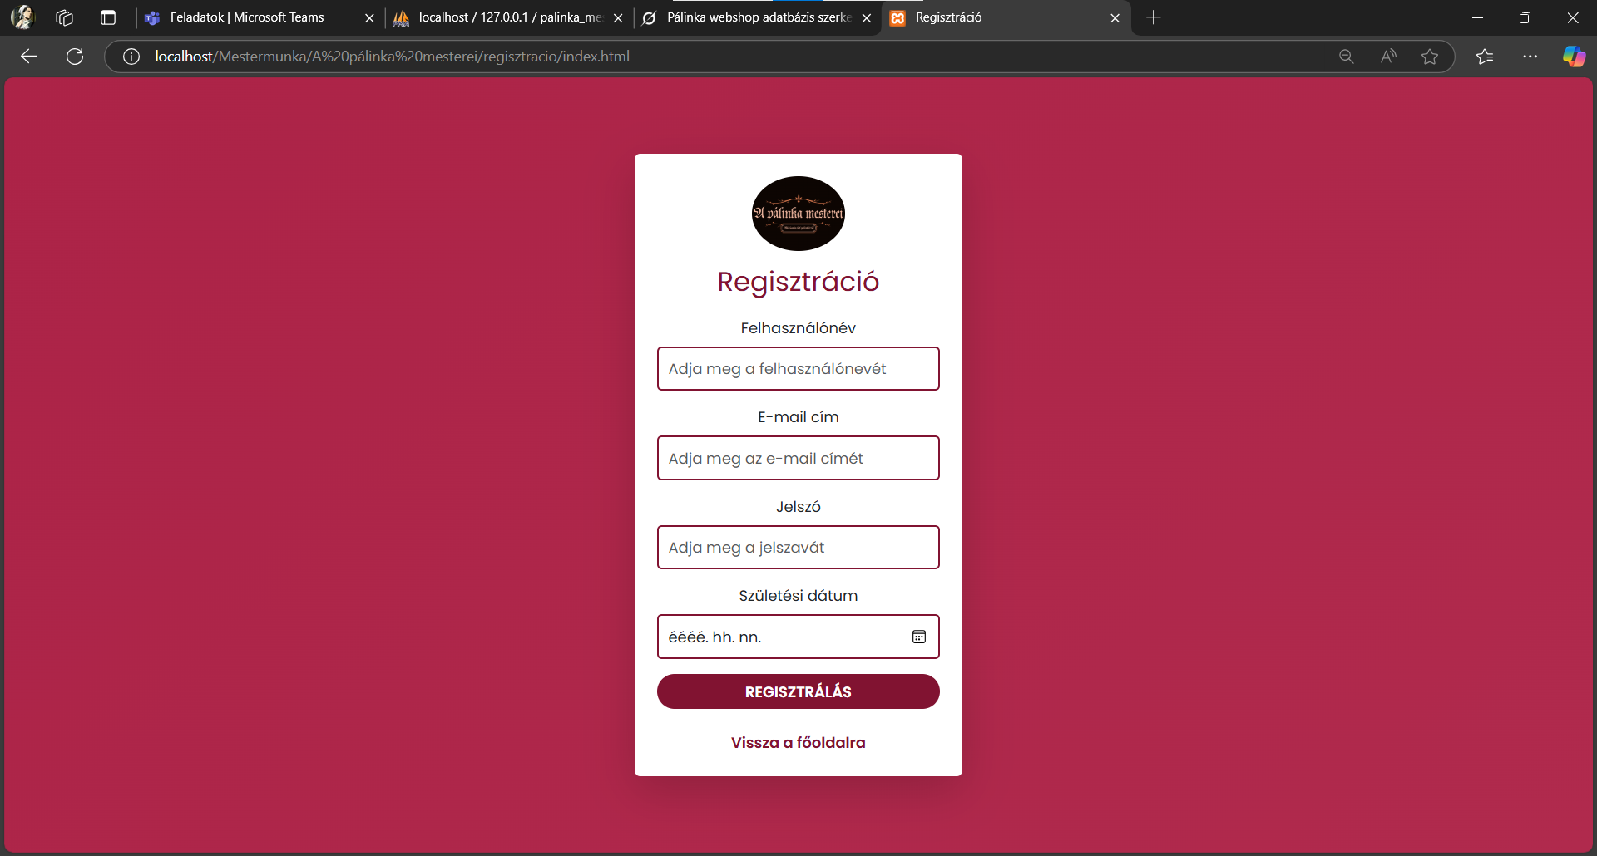
Weboldal
8. Regisztráció (index.html a regisztracio mappában)
Látható: Regisztrációs űrlap:
Felhasználónév, e-mail, jelszó, születési dátum mezők.
Logó, "Regisztrálás" gomb, "Vissza a főoldalra" link.
Hiba- és sikerüzenetek helye.
Mit csinál: Új felhasználók regisztrálását teszi lehetővé, az adatokat POST metódussal küldi (valószínűleg egy PHP szkriptnek).

Slide 8
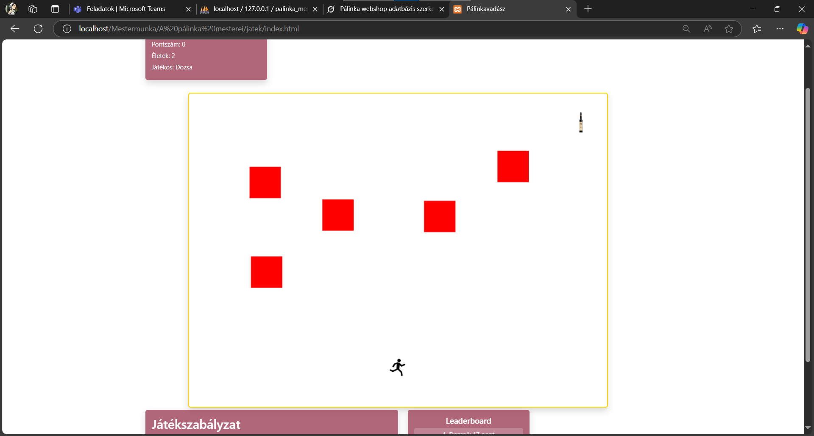
weboldal
Játék (index.html a jatek mappában)
Látható: Egy "Pálinkavadász" nevű játék felület:
Navigációs sáv (Főoldal, Webshop, Pálinka készítés).
UI panel pontszámmal, életekkel, játékos nevével.
Játékszabályzat (WASD mozgás, pálinka gyűjtés, akadályok kerülése).
Vászon (canvas) a játékhoz és egy "Játék indítása" gomb.
Ranglista (leaderboard).
Mit csinál: Egy egyszerű böngészős játék, ahol pálinkát kell gyűjteni billentyűzettel, miközben akadályokat kerülünk. A pontszámokat valószínűleg az adatbázisban tárolja (scores tábla).

Slide 9
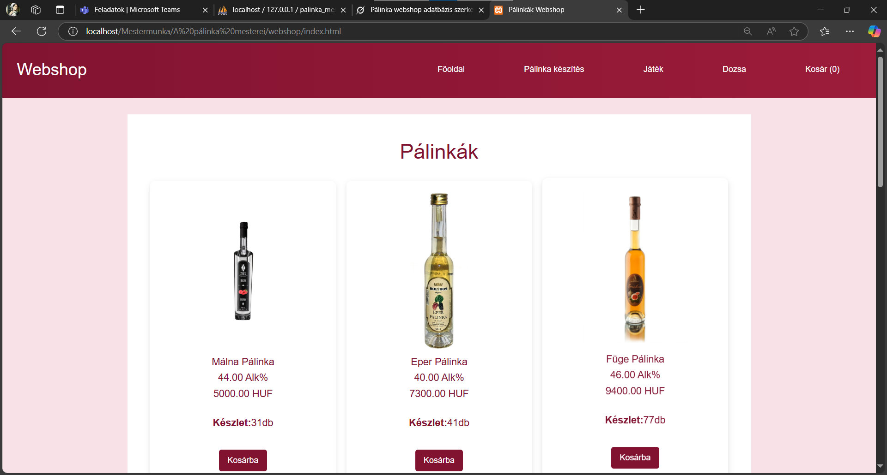
Weboldal
Webshop (index.html a webshop mappában)
Látható: Webshop felület:
Navigációs sáv (Főoldal, Pálinka készítés, Játék, Bejelentkezés, Kosár).
Termékek megjelenítése (üres konténer, dinamikusan töltődik).
Lábléc elérhetőségekkel és készítők fotóival.
Kijelentkezési és kosár értesítési modál ablakok.
Mit csinál: Pálinkák vásárlására szolgál, a kosár tartalmát mutatja (valószínűleg JavaScripttel frissül). A termékek az adatbázisból (palinka tábla) töltődnek be.

Slide 10
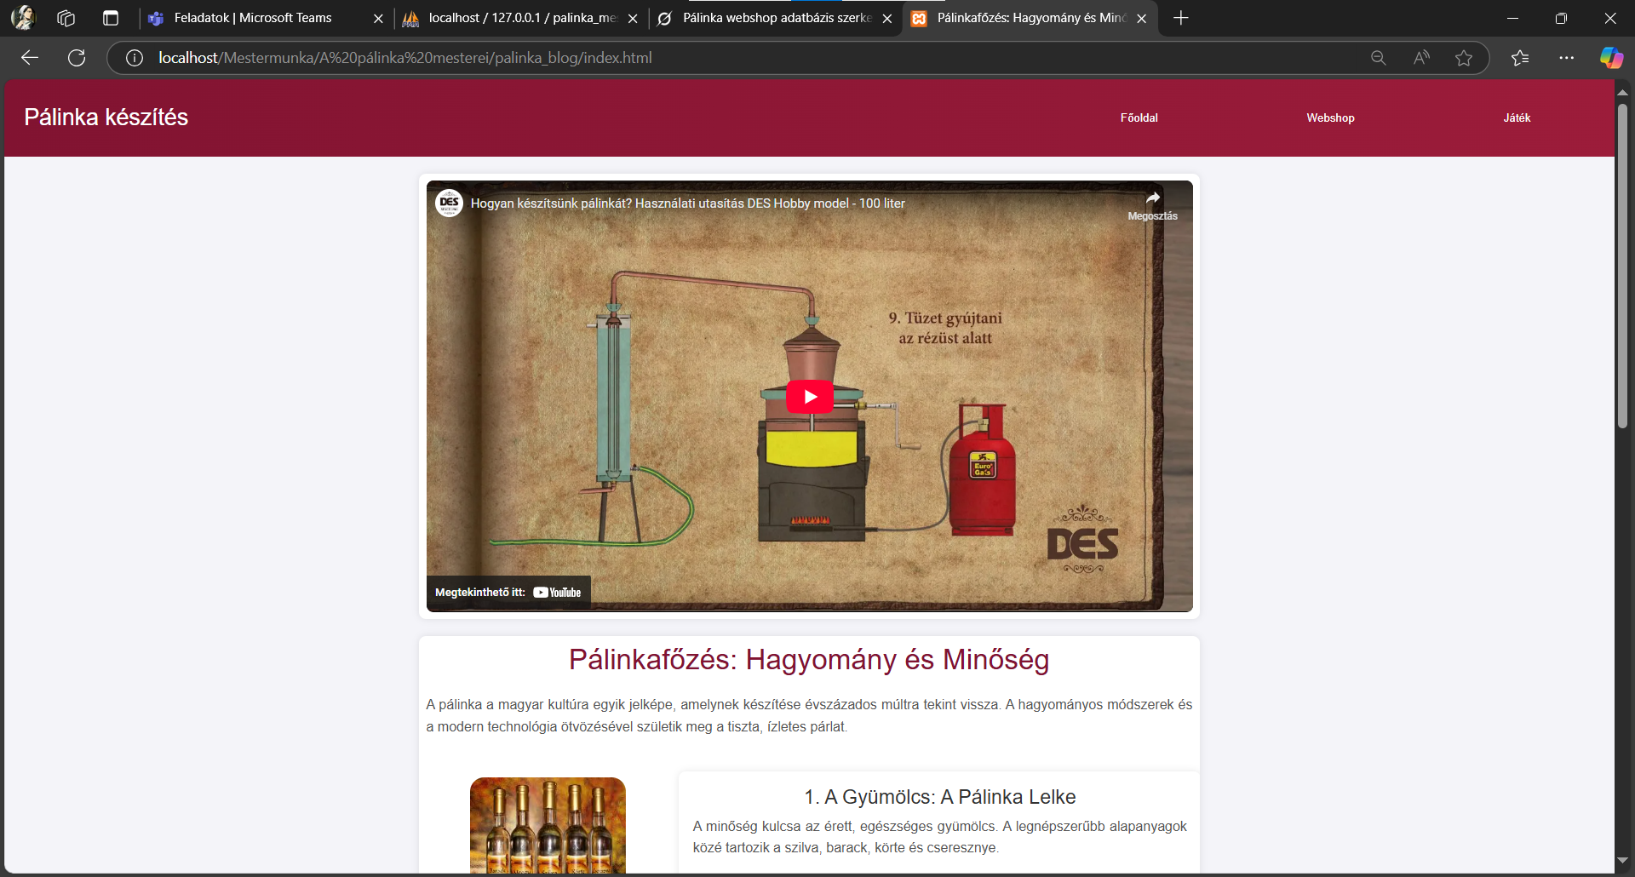
WEboldal
Pálinka készítés (index.html a palinka_blog mappában)
Látható: Oktató jellegű oldal:
Navigációs sáv (Főoldal, Webshop, Játék).
YouTube videó a pálinkafőzésről.
Szöveges leírás és képek a pálinkakészítés lépéseiről (gyümölcs, cefrézés, lepárlás, érlelés, palackozás).
Lábléc elérhetőségekkel.
Mit csinál: Bemutatja a pálinkafőzés folyamatát lépésről lépésre, informatív és vizuális tartalommal.

Slide 11
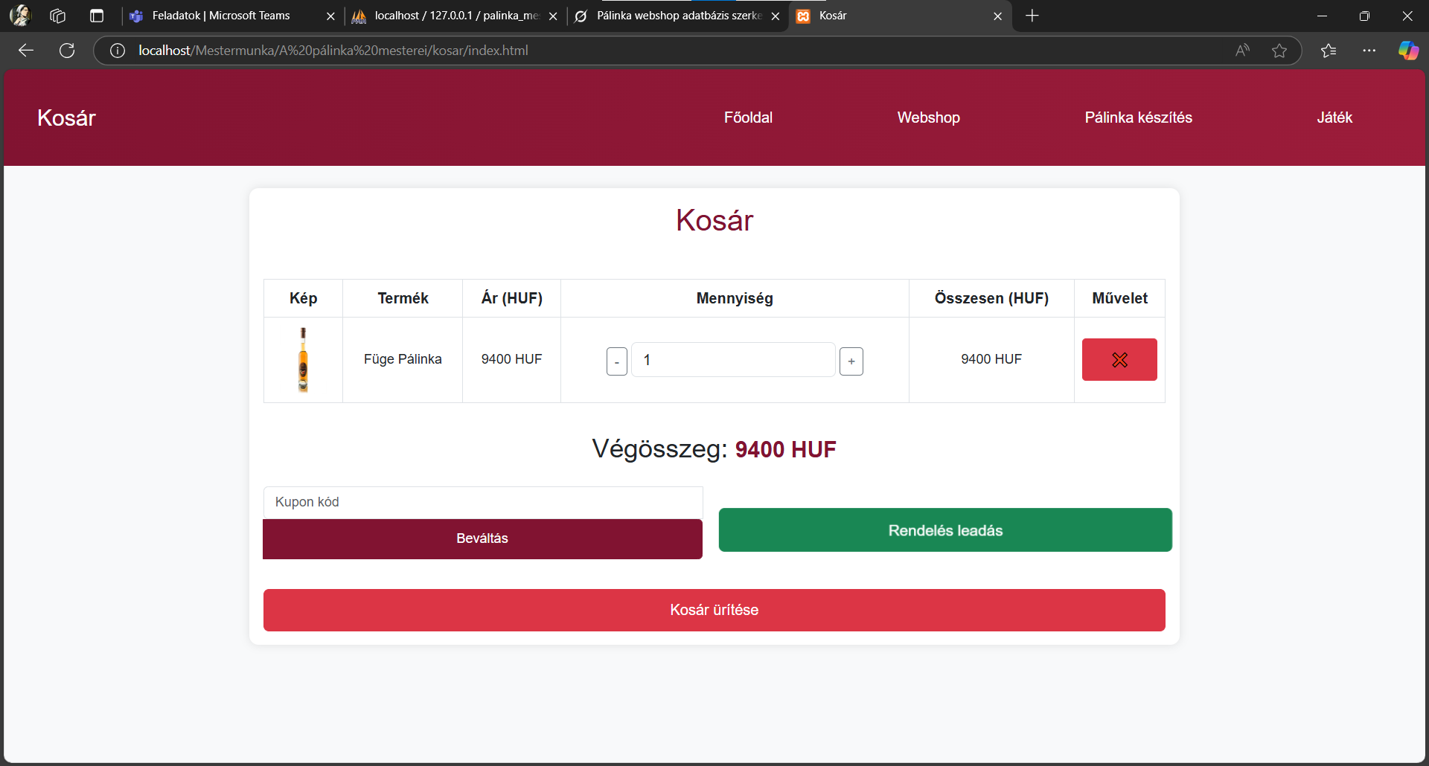
Weboldal
6. Kosár (index.html a kosar mappában)
Látható: Kosár tartalmának összefoglalója:
Navigációs sáv (Főoldal, Webshop, Pálinka készítés, Játék).
Táblázat (desktop) vagy kártyák (mobil) a kosár tartalmával (kép, termék, ár, mennyiség, összesen).
Végösszeg, kupon beváltási lehetőség, rendelés leadása és kosár ürítése gombok.
Modál ablakok rendelés megerősítésére és értesítésekre.
Mit csinál: Megjeleníti a kosár tartalmát, lehetővé teszi a rendelés leadását és a kosár kezelését (pl. ürítés, kupon beváltás).

Slide 12
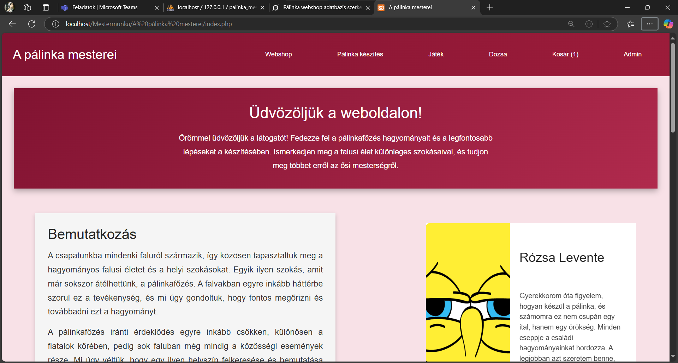
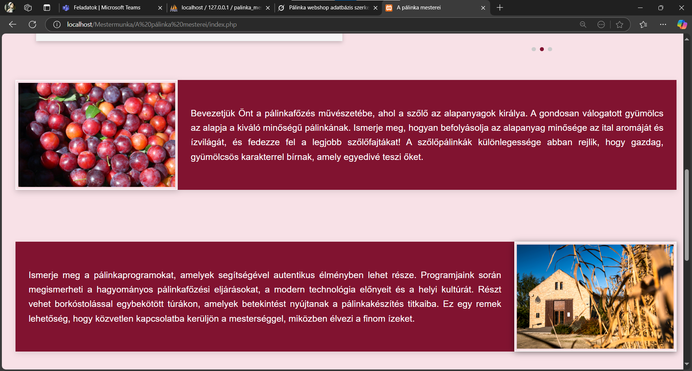
WEboldal
7. Főoldal (index.php)
Látható:
Navigációs sáv (Webshop, Pálinka készítés, Játék, Bejelentkezés, Kosár, admin link, ha admin vagy).
Életkor-ellenőrző felugró ablak (18+).
Üdvözlő szöveg és bemutatkozás a csapatról.
Carousel a készítőkről (Rózsa Levente, Kovács Bence, Németh Bence).
Képek és szövegek (szőlő, pálinkaprogram, pálinkás üveg).
Lábléc elérhetőségekkel.
Mit csinál: A weboldal kezdőlapja, bemutatja a csapatot és a pálinkafőzés hagyományait, valamint navigációt biztosít a többi oldalra.

Slide 13
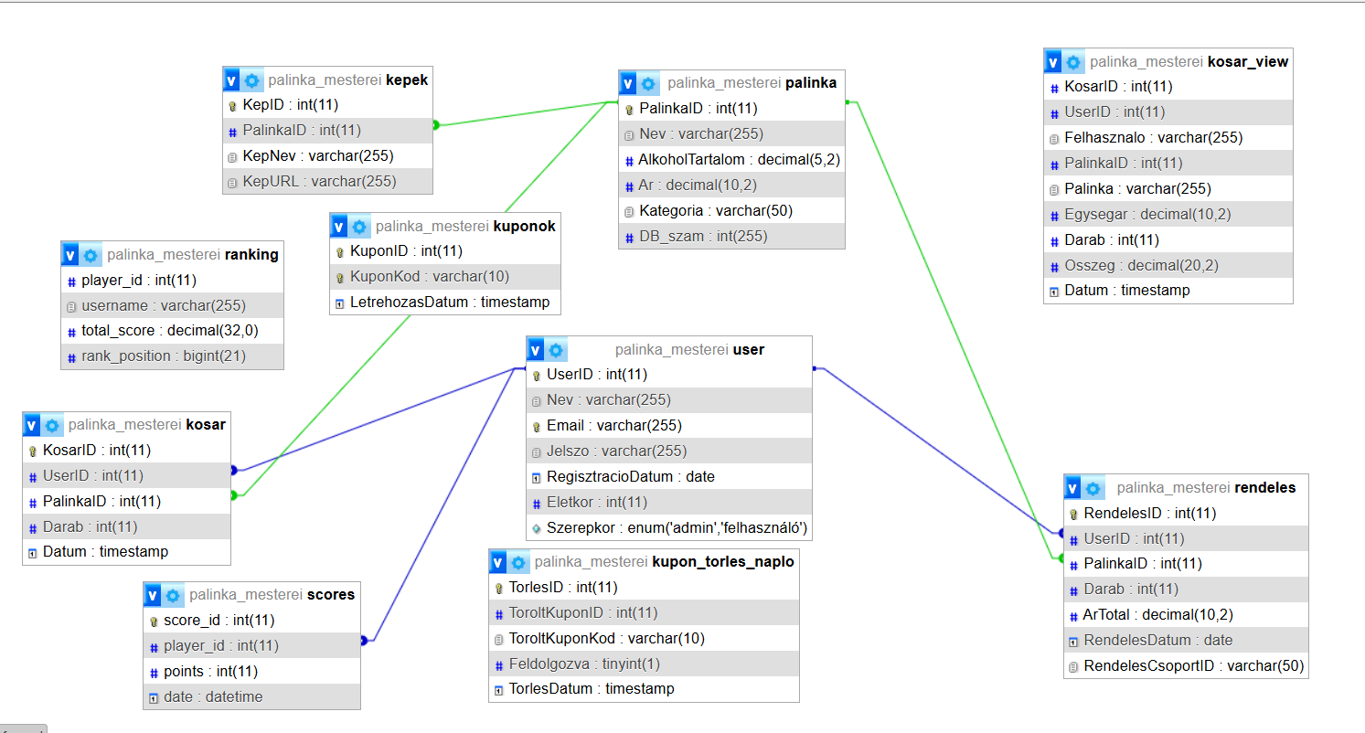
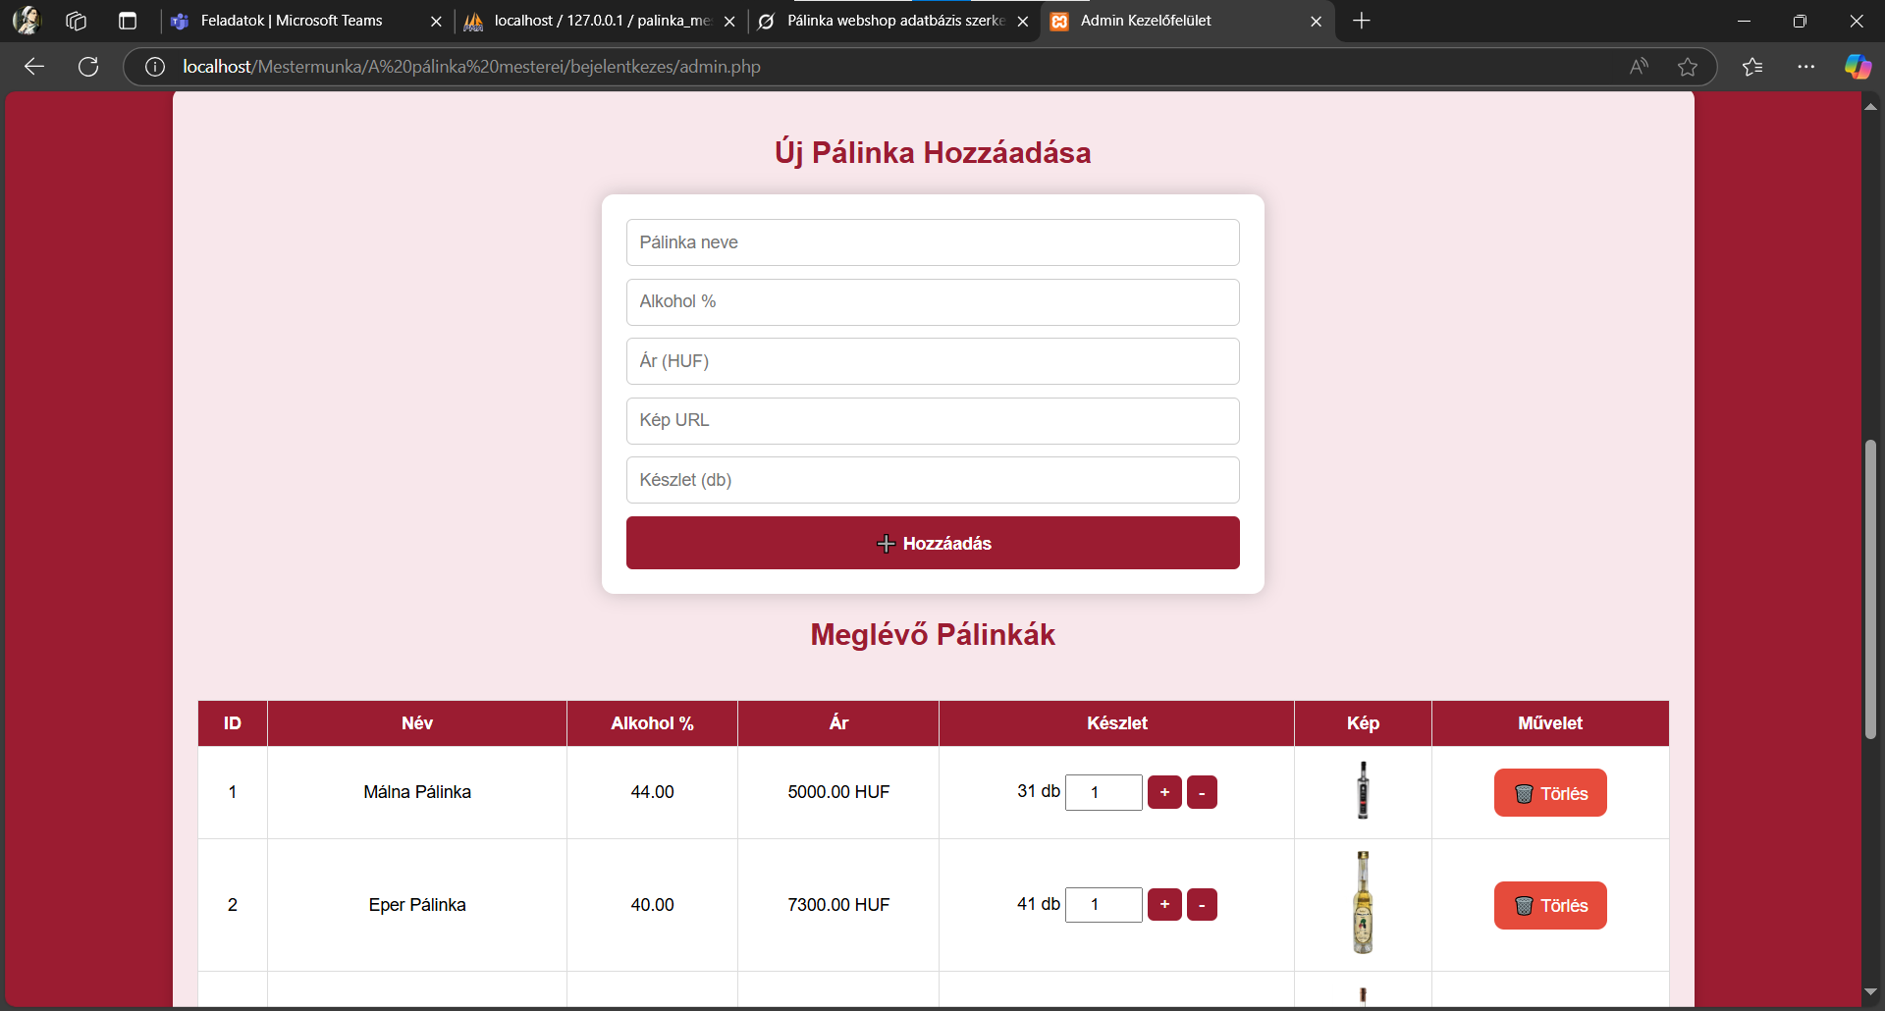
Backend
1.kepek tábla
Célja: Képek tárolása, amelyek a pálinkákhoz kapcsolódnak (pl. termékfotók).
Mezők:
KepID: Egyedi azonosító (PK, auto increment).
PalinkaID: A pálinka azonosítója, amelyhez a kép tartozik (FK a palinka táblára).
KepNev: A kép neve (pl. "Málna Pálinka").
KepURL: A kép elérési útvonala (URL).
Kapcsolat: A PalinkaID mező idegen kulcs, amely a palinka táblára hivatkozik.

Slide 14
backend
2. kosar tábla
Célja: A felhasználók kosarának tartalmát tárolja (bevásárlókosár funkció).
Mezők:
KosarID: Egyedi azonosító (PK, auto increment).
UserID: A felhasználó azonosítója (FK a user táblára).
PalinkaID: A kosárban lévő pálinka azonosítója (FK a palinka táblára).
Darab: A kosárban lévő mennyiség.
Datum: A kosárba helyezés időpontja (timestamp).
Kapcsolat: UserID a user, PalinkaID a palinka táblára hivatkozik.
Megjegyzés: Ez a tábla az aktív kosarakat követi nyomon, mielőtt rendeléssé alakulnak.
3. kosar_view nézet
Célja: A kosár tartalmának részletes, ember által olvasható összefoglalása (virtuális tábla).
Mezők:
KosarID, UserID, Felhasznalo (felhasználó neve), PalinkaID, Palinka (pálinka neve), Egysegar (egységár), Darab, Osszeg (összeg = egységár * darabszám), Datum.
Forrás: A kosar, user és palinka táblákból JOIN-nal generálódik.
Használat: Lekérdezésre szolgál, pl. a kosár tartalmának megjelenítésére.

Slide 15
backend
5. kupon_torles_naplo tábla
Célja: A törölt kuponok naplózása és feldolgozása.
Mezők:
TorlesID: Egyedi azonosító (PK, auto increment).
ToroltKuponID: A törölt kupon azonosítója.
ToroltKuponKod: A törölt kupon kódja.
Feldolgozva: Jelzi, hogy feldolgozták-e (0 = nem, 1 = igen).
TorlesDatum: A törlés időpontja (timestamp).
Funkció: A ProcessKuponTorles eljárás kezeli a törléseket, és új kupont generál, ha a kuponok tábla száma 100 alá csökkenne.
Esemény: A CheckKuponTorles esemény másodpercenként ellenőrzi és futtatja a ProcessKuponTorles eljárást.
4. kuponok tábla
Célja: Kedvezménykuponok tárolása.
Mezők:
KuponID: Egyedi azonosító (PK, auto increment).
KuponKod: Egyedi kuponkód (pl. "NFP3017").
LetrehozasDatum: A kupon létrehozásának időpontja (timestamp).
Funkciók:
A GenerateKuponKod függvény generálja a kódokat (3 betű + 4 szám formátumban).
A FillKuponok eljárás biztosítja, hogy mindig legalább 100 kupon legyen a táblában.
Trigger: A kupon_torles_elott trigger naplózza a törölt kuponokat a kupon_torles_naplo táblába.

Slide 16
backend
7. ranking nézet
Célja: A felhasználók rangsorolása pontszámok alapján (valamilyen játék vagy aktivitás eredménye).
Mezők:
player_id: Felhasználó azonosítója.
username: Felhasználó neve.
total_score: Összesített pontszám.
rank_position: Helyezés a rangsorban.
Forrás: A user és scores táblákból generálódik, összesíti a pontokat és rangsorol.
6. palinka tábla
Célja: A pálinkák adatainak tárolása (termékkatalógus).
Mezők:
PalinkaID: Egyedi azonosító (PK, auto increment).
Nev: A pálinka neve (pl. "Málna Pálinka").
AlkoholTartalom: Alkoholszázalék (pl. 44.00).
Ar: Egységár (pl. 5000.00 HUF).
Kategoria: A pálinka típusa (pl. "Gyümölcs", "Zöldség").
DB_szam: Raktárkészlet (darabszám).
Példa adat: "Málna Pálinka", 44%, 5000 HUF, 31 db készleten.

Slide 17
backend
9. scores tábla
Célja: A felhasználók pontjainak tárolása (valamilyen játék vagy aktivitás eredménye).
Mezők:
score_id: Egyedi azonosító (PK, auto increment).
player_id: A felhasználó azonosítója (FK a user táblára).
points: Elért pontszám.
date: A pontszám rögzítésének időpontja (timestamp).
Kapcsolat: A ranking nézet innen szedi az adatokat.
8. rendeles tábla
Célja: A véglegesített rendelések tárolása.
Mezők:
RendelesID: Egyedi azonosító (PK, auto increment).
UserID: A rendelést leadó felhasználó (FK a user táblára).
PalinkaID: A rendelt pálinka (FK a palinka táblára).
Darab: Rendelt mennyiség.
ArTotal: Teljes ár (darab * egységár).
RendelesDatum: A rendelés dátuma.
RendelesCsoportID: Egyedi rendelési csoport azonosító (pl. "ORDER_67b7086e68f9a").
Kapcsolat: UserID és PalinkaID idegen kulcsok.

Slide 18
backend
10. user tábla
Célja: A rendszer felhasználóinak adatait tárolja.
Mezők:
UserID: Egyedi azonosító (PK, auto increment).
Nev: Felhasználó neve (pl. "Dozsa").
Email: Egyedi e-mail cím.
Jelszo: Titkosított jelszó (bcrypt hash).
RegisztracioDatum: Regisztráció dátuma.
Eletkor: Felhasználó életkora (opcionális).
Szerepkor: Szerepkör ("admin" vagy "felhasználó").
Példa adat: "Dozsa", "levirozsa11@gmail.com", admin szerepkör.

